Slide 1
Semaine européenne du code 5-20 octobre 2019
Une célébration de la création grâce au code

Slide 2
Qu’est-ce que la Semaine européenne du code?
Un mouvement citoyen mené par des bénévoles
Soutien de la Commission européenne

Slide 3
La Semaine européenne du code vise à apprendre la programmation et l’alphabétisation numérique à tous de manière amusante et attrayante!
«Depuis toujours, les humains ont créé avec de la pierre, du fer, du papier et des crayons. Aujourd’hui, nous vivons à une époque différente, régie par la programmation. Au cours de la Semaine du code, nous voulons donner à tous l’occasion de découvrir le codage en s’amusant. Apprenons à coder pour bâtir notre avenir!»
Alessandro Bogliolo,
Coordinateur des ambassadeurs de la Semaine européenne du code

Slide 4
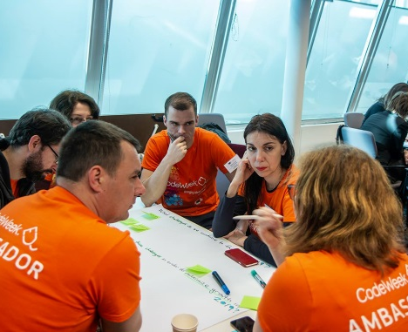
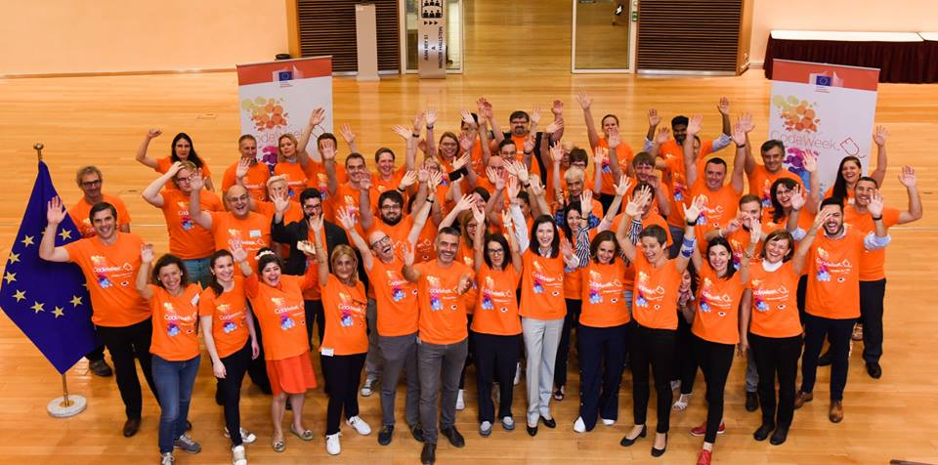
Notre communauté
Ambassadeurs de la Semaine européenne du code
Coordinateurs des ministères de l’éducation
Réseau d’enseignants de premier plan

Slide 5
Objectifs de la Semaine européenne du code
Plan d’action de l’UE pour l’éducation:
Aider les systèmes éducatifs à s’adapter à la transformation numérique
Susciter l’intérêt des directeurs d’école et des enseignants dans l’éducation numérique
Contribuer à accélérer l’innovation dans les systèmes éducatifs et à améliorer l’enseignement et l’apprentissage.
Atteindre 50 % des écoles primaires et secondaires d’Europe d’ici 2020.

Slide 6
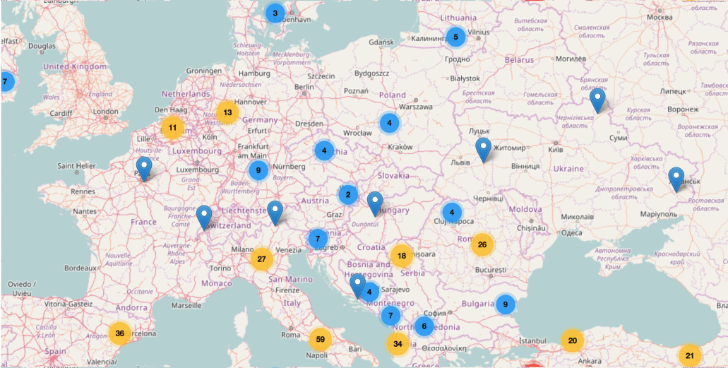
Qui participe?
La Semaine européenne du code est organisée par tous pour tous:
Les enfants, les élèves, les étudiants, les jeunes adultes, les adultes, les seniors, les parents, les enseignants, les bibliothécaires, les entrepreneurs et les décideurs politiques peuvent organiser et participer à des événements de programmation.
Quiconque organise une activité de codage l’ajoute à la carte codeweek.eu.

Slide 7
Où trouver de l’aide et des informations?
Vous n’y connaissez rien à la Semaine du code?
Jetez un œil à la page Guide pratique
Vous avez besoin de conseils?
Visitez la page Ressources pour trouver plus d’idées sur la manière d’organiser une activité, même sans ordinateur!

Slide 8
Quels sont vos avantages?
Perfectionnez vos compétences professionnelles et accédez à des ressources innovantes gratuites sur le site web de la Semaine européenne du code:
Modules de formation
Ressources pour l’enseignement et l’apprentissage
Boîtes à outils pour vous aider à organiser et promouvoir votre activité
Cours en ligne ouverts à tous

Slide 9
Vous êtes en quête d’un défi?
Participez au défi «Code Week 4 All» et obtenez le Certificat d’excellence!
Entrez en contact avec des organisateurs partageant la même vision et impliquez au moins:
500 étudiants,
10 activités, ou
3 pays

Slide 10
Prêt à rejoindre l’aventure?
Notes:
Initially there were 3 slides with pictures and no text.

Slide 11
Contact
Contactez l’ambassadeur de la Semaine européenne du code de votre pays
codeweek.eu/ambassadors
info@codeweek.eu

Slide 12
Communiquez en utilisant #CodeWeek
codeweek.eu
@CodeWeekEU
@CodeEU

